Slide 1
집무실

Slide 2
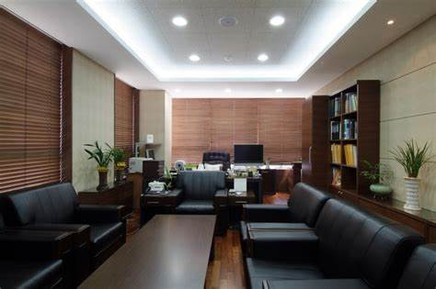
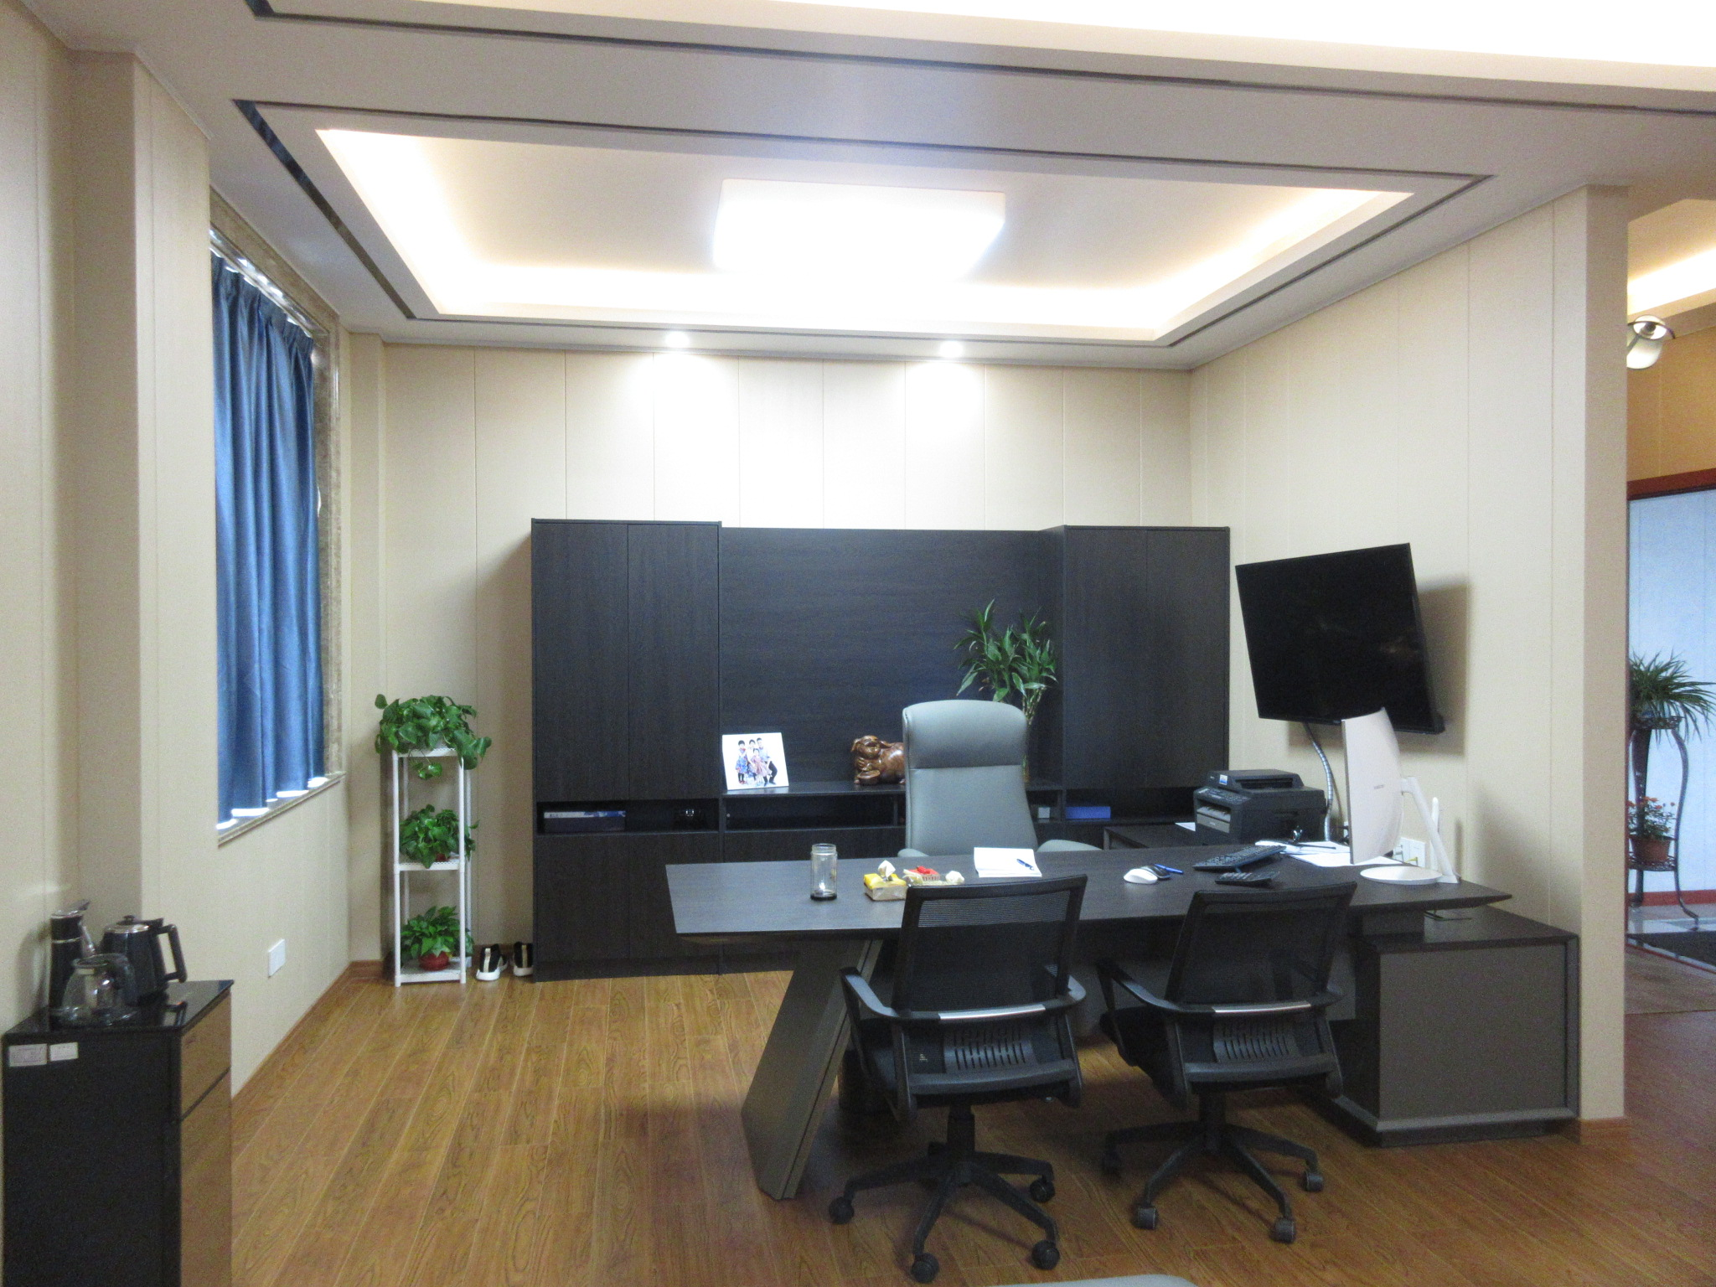
집무실 배경 레퍼런스 이미지

Slide 3
집무실 정면
창문
서류 더미들
옷걸이
서랍
탁자

Slide 4
집무실 좌측
액자1
(주인공
정면)
큰 액자2
(단체사진)
책장

Slide 5
집무실 우측
창문
서류 더미들
서랍
서랍

Slide 6
집무실 후방
시계
창문
들어오는 문

Slide 7
진료실

Slide 8
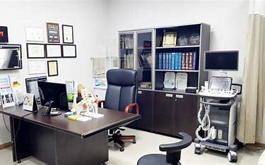
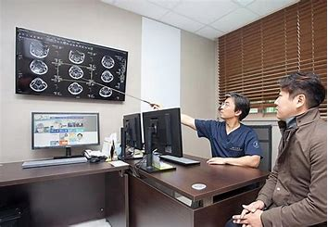
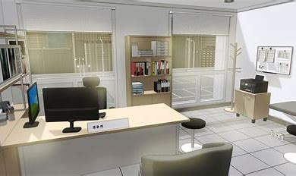
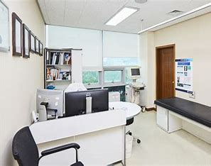
진료실 배경 레퍼런스 이미지

Slide 9
진료실 정면
창문
컴퓨터
의자
책상
의자

Slide 10
진료실 좌측
찬장
해부모형
서랍
서랍

Slide 11
진료실 우측
창문
걸려있는
청진기
서랍

Slide 12
진료실 후방
상장
상장
들어오는 문

Slide 13
병실

Slide 14
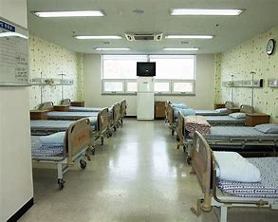
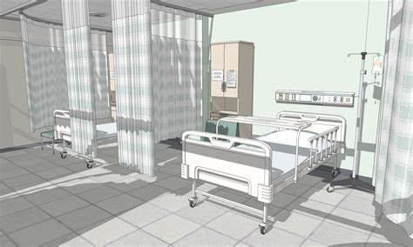
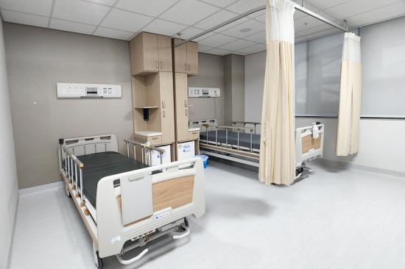
병실 배경 레퍼런스 이미지

Slide 15
병실 정면
TV
창문
창문
서랍

Slide 16
병실 좌측
커튼
커튼
링거
스탠드
링거
스탠드
침대
서랍
침대
서랍

Slide 17
병실 우측
커튼
커튼
꽃병
링거
스탠드
링거
스탠드
침대
서랍
침대
서랍

Slide 18
병실 후방
시계
들어오는 문

Slide 19
휴게실

Slide 20
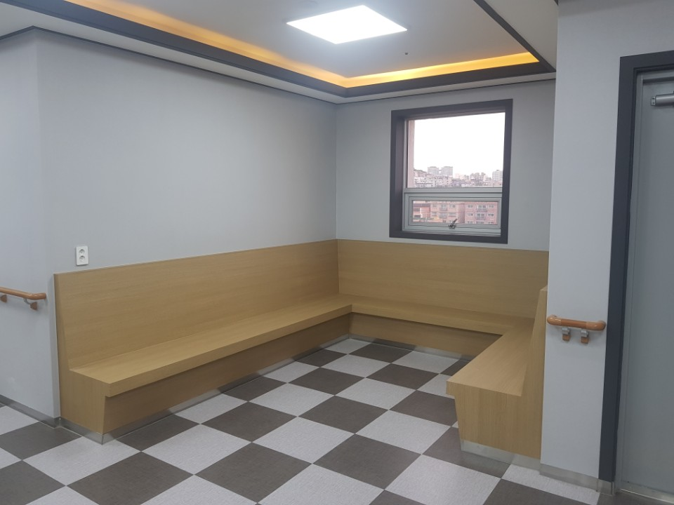
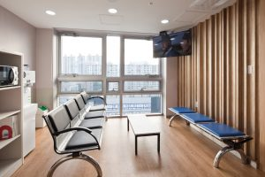
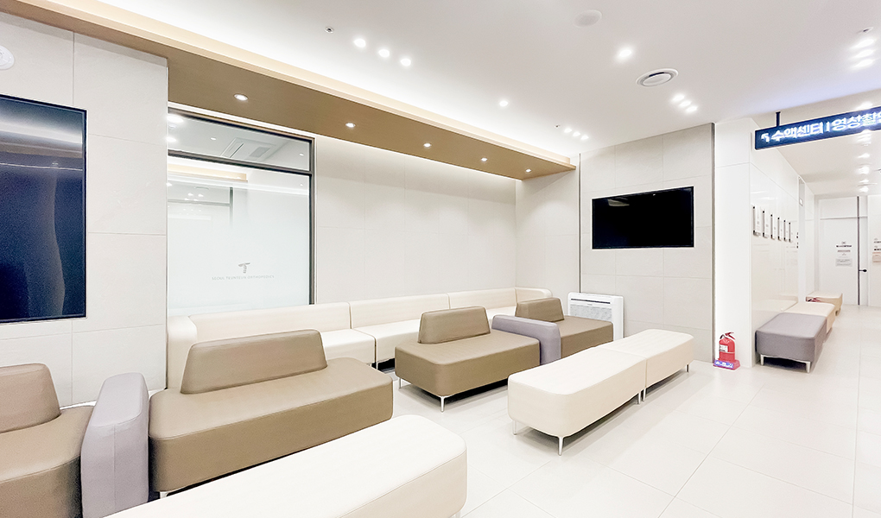
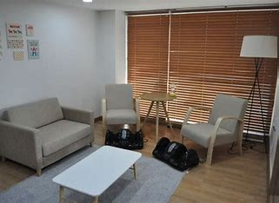
휴게실 배경 레퍼런스 이미지

Slide 21
휴게실 정면
창문
잡지
소파
소파
유리 식탁

Slide 22
휴게실 좌측
tv
달력
소파

Slide 23
휴게실 우측
게시판
소파

Slide 24
휴게실 후방
시계
들어오는 문
서랍

Slide 25
휴게실 (탑 뷰)
창문
달
력
잡지
소파
유리
식탁
소파
게
시
판
T
V
문
서랍

